Slide 1
PRACTICEFLOW
Цифровая платформа
для управления
студенческой практикой
Егеубай Бердыбек
AITU COLLEGE — 3 COURSE
август 2026
PracticeFlow •

Slide 2
ПРОБЛЕМА
02
Проверка отчётов всё ещё живёт в файлах и пересылках
Word
файлы
Письма и
версии
Ручная
проверка
Оформление
вручную
Много версий отчёта • сложно увидеть, что именно исправить • итоговый документ приходится собирать вручную
PracticeFlow •

Slide 3
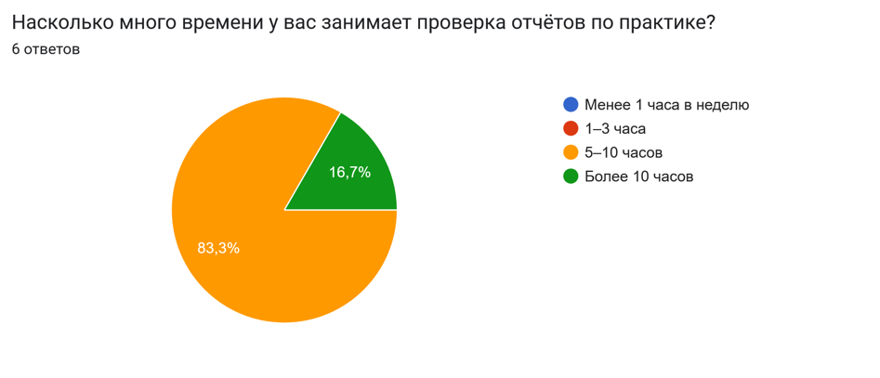
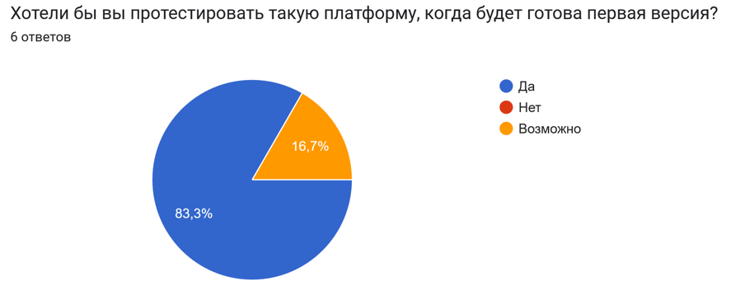
ИССЛЕДОВАНИЕ
03
Опрос подтверждает проблему проверки
6 преподавателей • 83,3% тратят 5–10 часов в неделю на проверку
Время на проверку
Готовность к пилоту
Вывод: проблема измерима, а готовность к раннему пилоту — высокая.
PracticeFlow •

Slide 4
РЕШЕНИЕ
04
Один маршрут вместо цепочки файлов
Целевой процесс PracticeFlow
1
2
3
4
5
6
7
8
Шаблон
Группа
Студент
Заполнение
Проверка
Правки
Утверждение
Word / PDF
Роли разделены: преподаватель задаёт структуру и проверяет; студент работает только со своим черновиком.
PracticeFlow •

Slide 5
ФАКТИЧЕСКИЙ СТАТУС
05
MVP: сильный API-фундамент, но пользовательский поток ещё не замкнут
Реализовано в коде и API
Нужно завершить перед пилотом
JWT, refresh/logout, 4 роли и tenant isolation
UI публикации практики — API есть, кнопки нет
Группы, шаблоны, версии и назначение практики
UI review/comments/history и скачивание экспортов
Структурированный редактор: разделы, таблицы, изображения, стили, нумерация
Рабочие панели Director и Super Admin
Черновики, отправка, повторная отправка и история версий
Управление организациями, профилями, группами — пока seed/API foundation
API проверки: статусы, inline/general comments, ответы и resolve
End-to-end проверка Docker и PDF-зависимостей
API-экспорт DOCX/PDF с полями, отступами и форматированием
PracticeFlow •

Slide 6
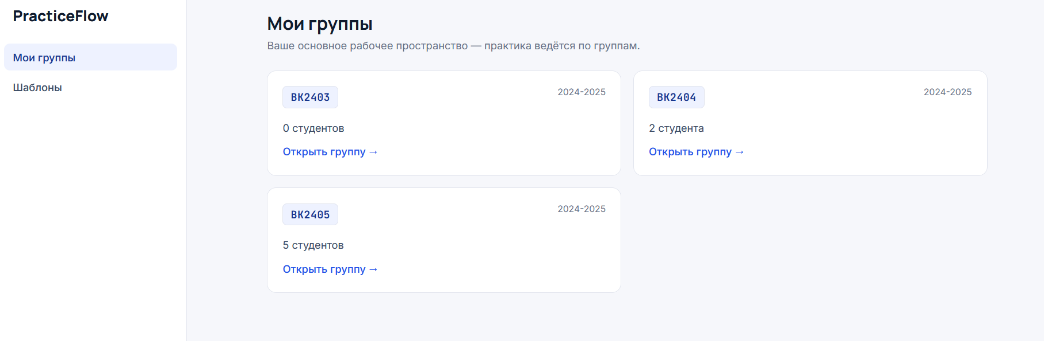
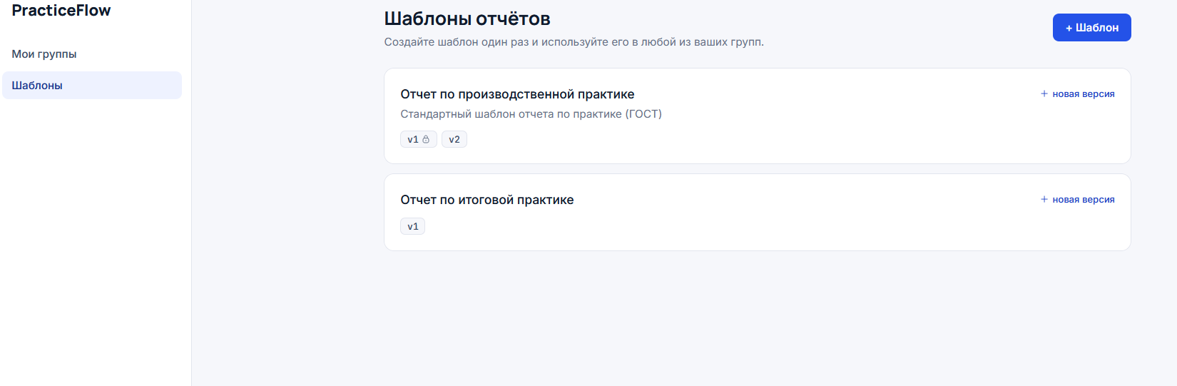
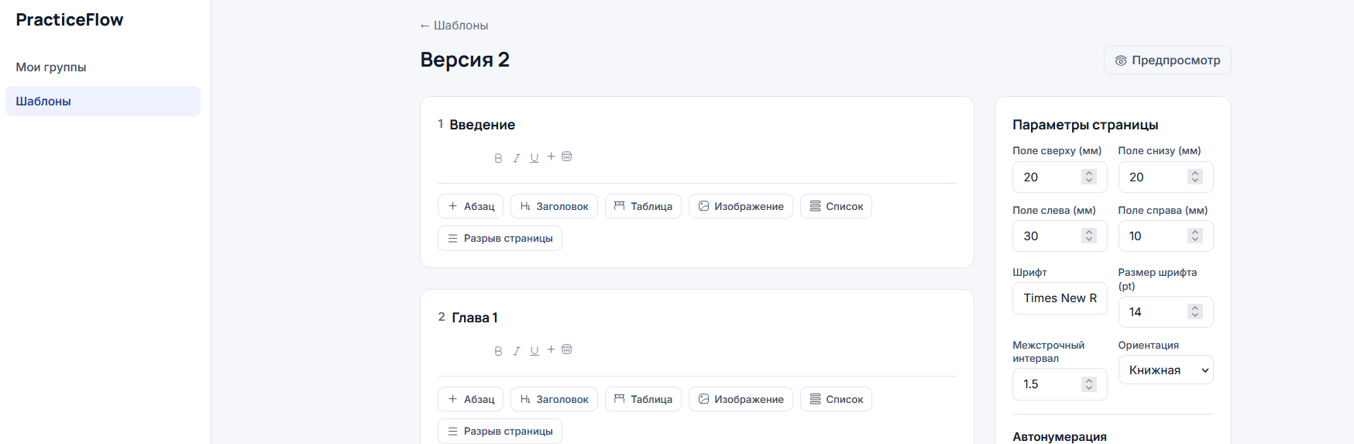
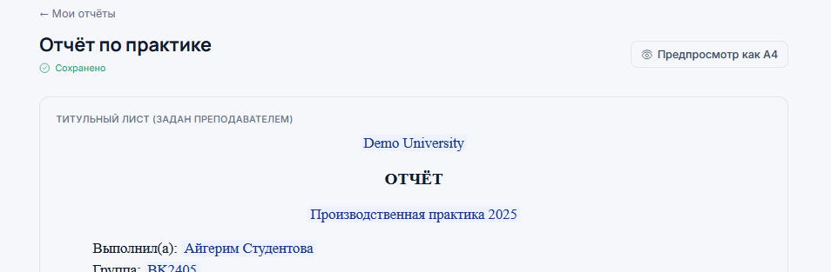
ДЕМОНСТРАЦИЯ
06
Реальные экраны MVP
Учитель и студент: группы, шаблоны и отчёты — фактические экраны реализации.
Учитель • Мои группы
Учитель • Шаблоны отчётов
Учитель • Редактор шаблона
Студент • Редактор отчёта
PracticeFlow •

Slide 7
ИТОГ И ПЛАН
07
Следующий этап — замкнуть путь пользователя и подтвердить его на практике
1
2
3
4
Сейчас
Дальше
Затем
Финал
MVP-фундамент
Публикация + review UI
Export UI + стабильный Docker
Пилот с преподавателями
PracticeFlow создаёт прозрачный маршрут практики — от структуры отчёта до проверяемого результата.
PracticeFlow •

